Slide 1
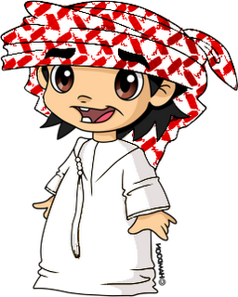
اليوم :الثلاثاء الجميل
التاريخ: 1/2/2022
الحصة : الأولى
صفي الرائع: الثاني الأساسي
المادة : الدراسات الإجتماعية

Slide 2
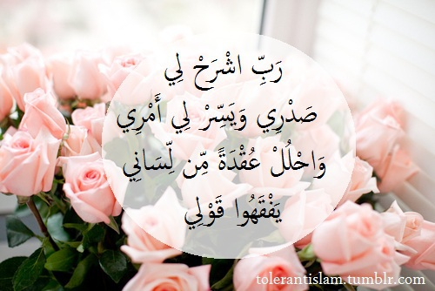

Slide 3
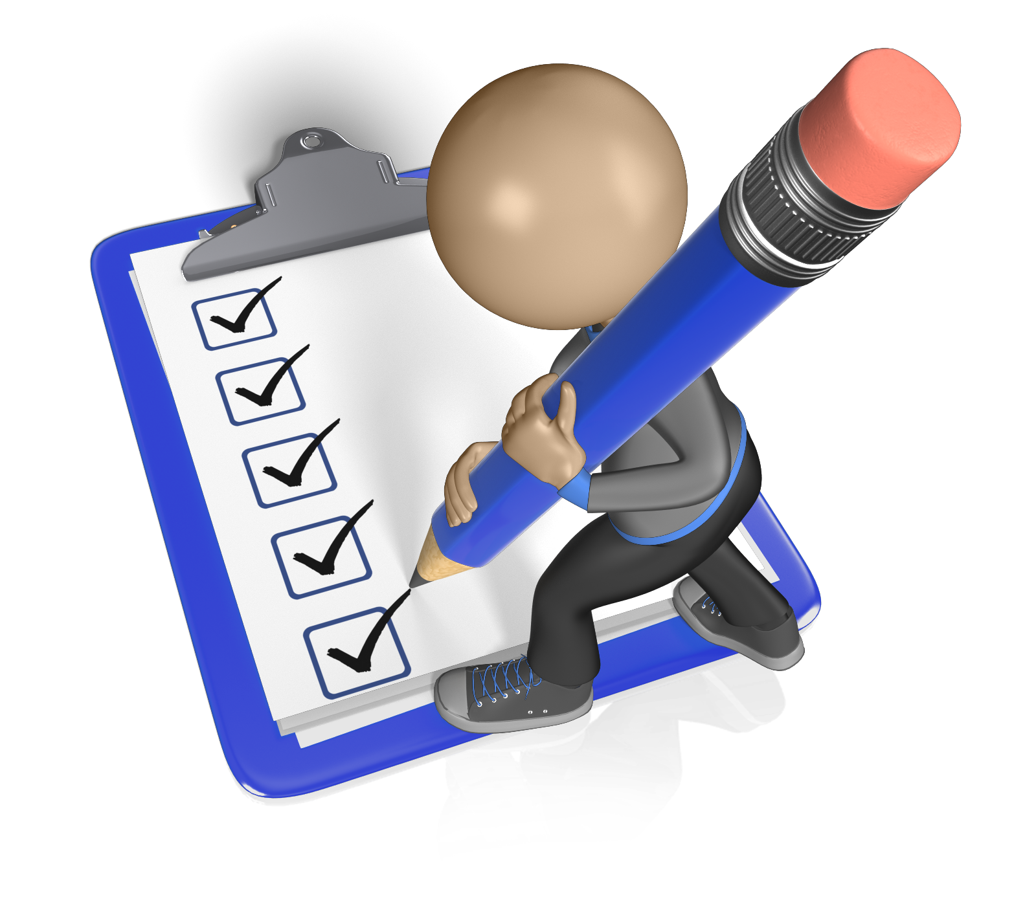
شكراً لكل طلابي الرائعين على إلتزامهم بموعد الدرس

Slide 4
قواعد التعلم الذكي
1
2
3
الالتزام بالوقت المحدد للحصص
أنتبه للدرس جيدا
التفاعل الإيجابي
4
5
6
عدم فتح الكاميرا أو تصوير الشاشة
عدم فتح المايكرفون بدون إذن المعلمة
أستأذن قبل الإجابة

Slide 5
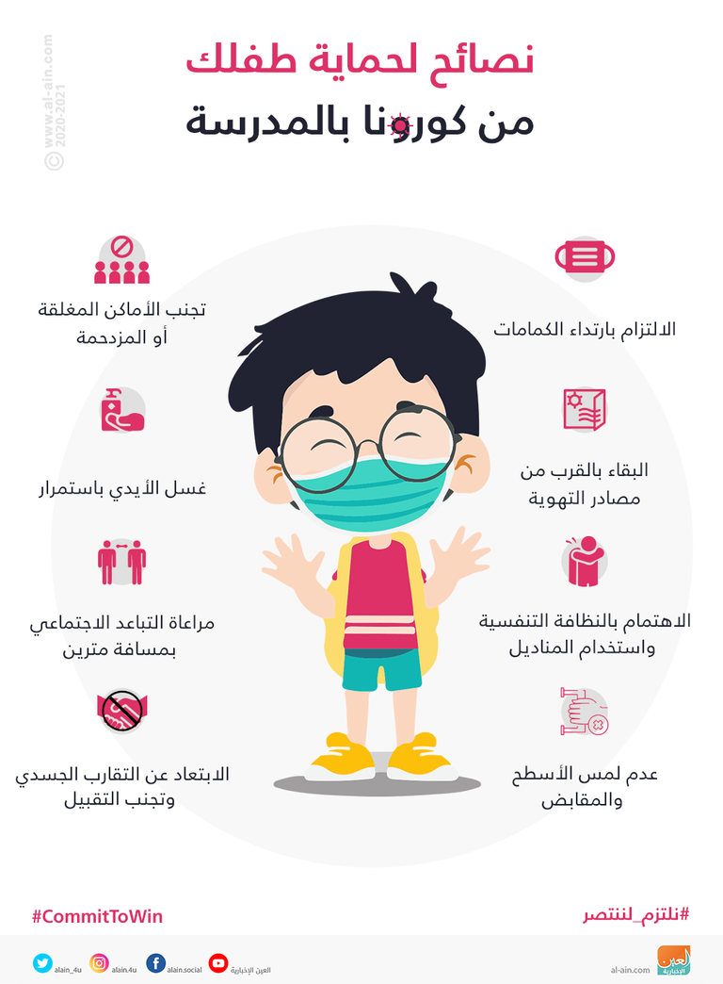

Slide 6
حان وقت المراجعة يا أبطالي الأذكياء باستخدام
استراتيجية
البطاقات الملونة

Slide 7
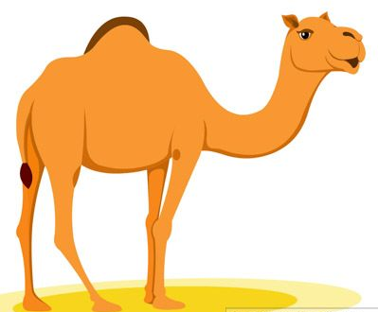
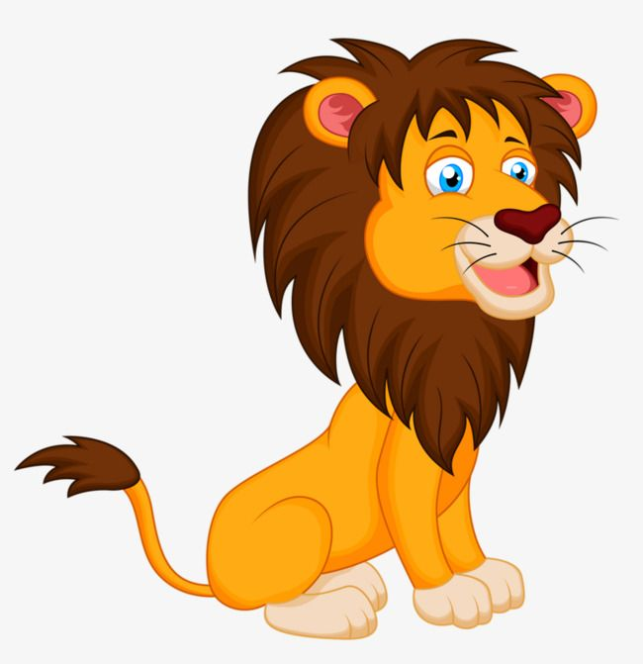
من أنواع الحيوانات التي تُربّى في بلادي :
1
الجمل
الأسد

Slide 8
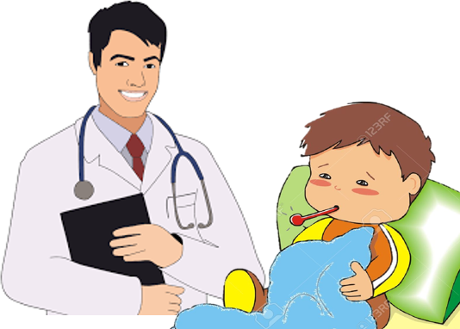
عندما تمرض الحيوانات ، أعرضها على:
2
طبيب الأطفال
الطبيب البيطري

Slide 9
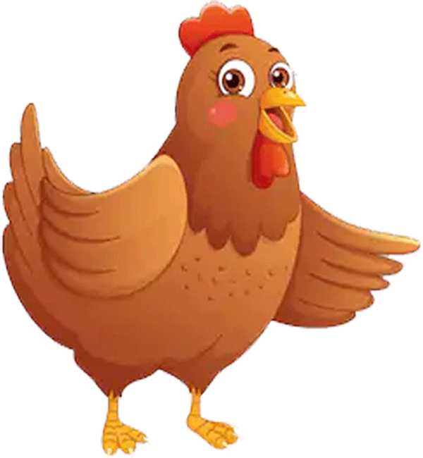
من فوائد تربية الدجاج :
2
البيض واللحوم
وسيلة تنقّل

Slide 10
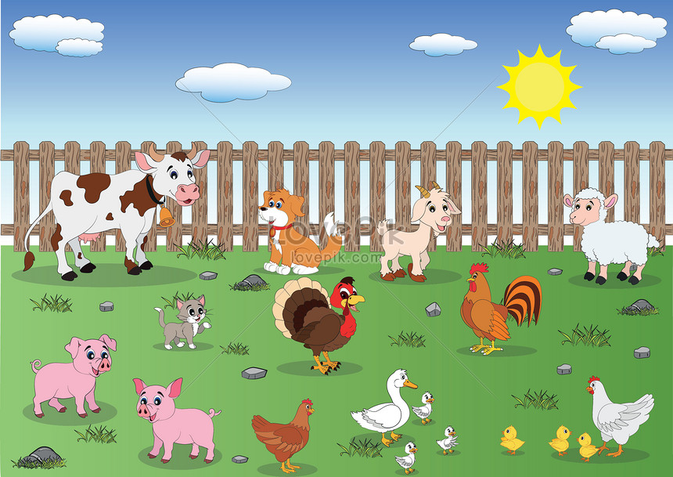
يسمى المكان الذي تربّى فيه الحيوانات :
3
الحديقة
المزرعة

Slide 11
خط سير الحصة
شرح الدرس
قوانين التّعلّم
نواتج التعلم
تذكرة خروج
الحضور والغياب
لعبة تفاعلية
التهيئة الحافزة

Slide 12
التهيئة الحافزة

Slide 13
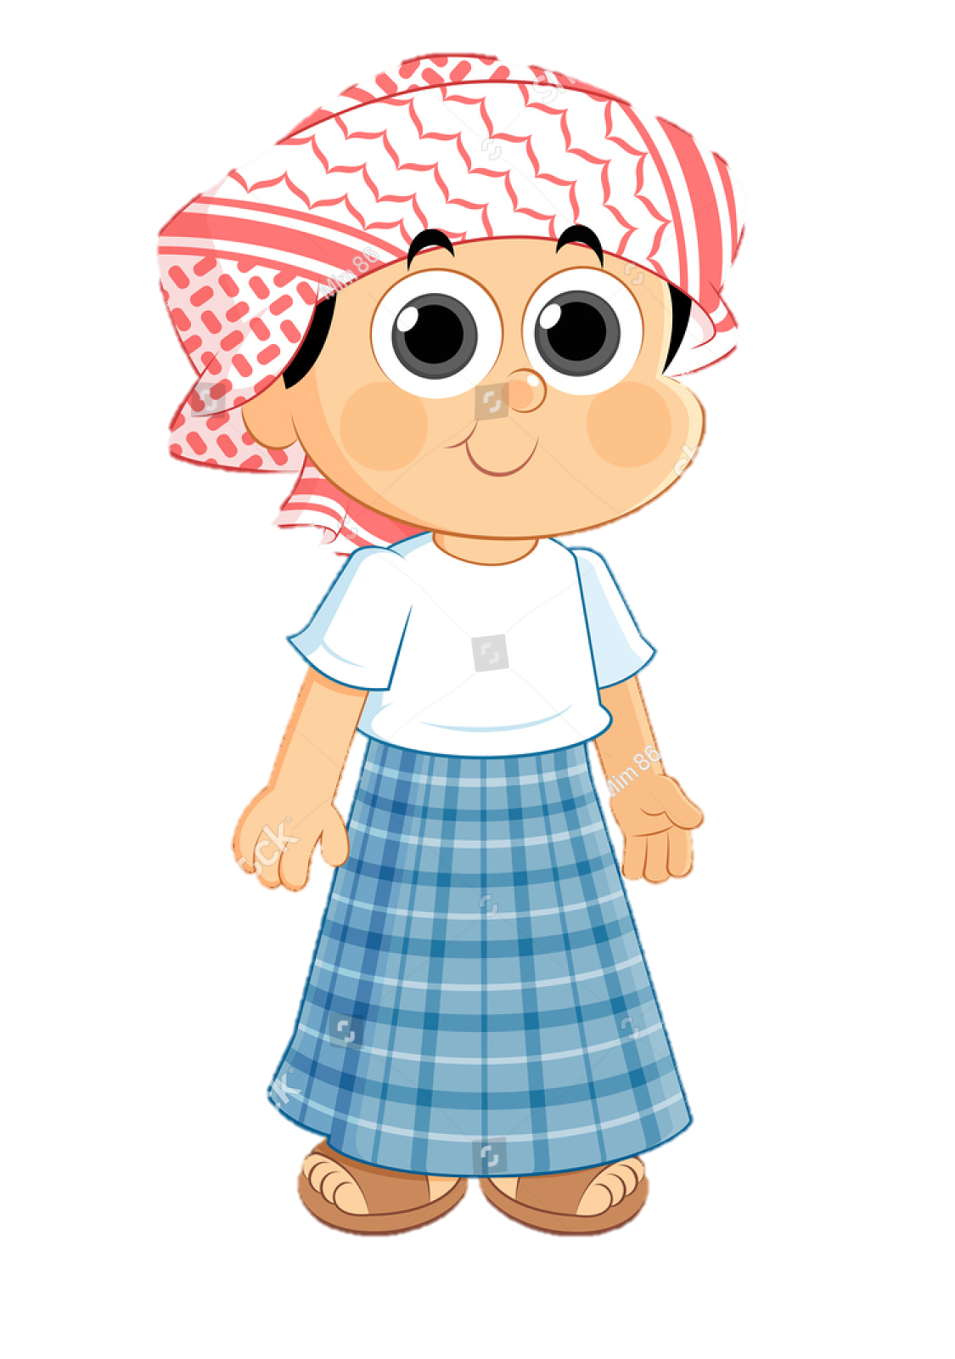
تأمل يا صديقي هذه الصورة الجميلة واستنتج أين ستكون وُجهتنا اليوم ؟

Slide 14
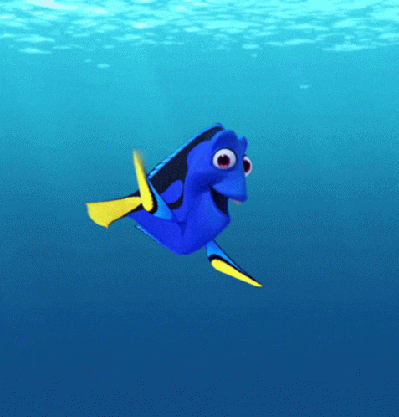
مرحبا يا أصدقائي أنا اسمي سمُّوكه سنتكلم اليوم عن
الثروة السمكية

Slide 15
نواتج التعلم
استنتاج مفهوم السنارة – الشبكة – القرقور والتعرف على طرق صيد السمك
التعرف على أهمية الأسماك في حياتنا
استنتاج جهود بلادي لزيادة الإنتاج السمكي

Slide 16
السّنارة
الْقَرْقور
هيا بطل إقرأ الكلمات الجديدة في الدرس
الشَّبَكة

Slide 17
أستمع للفقرة لأجيب عن الأسئلة

Slide 18
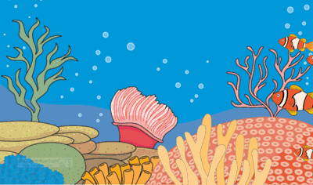
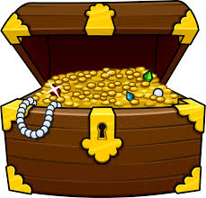
1
أين سيذهب الجد برفقة حمدان ؟
رحلة الصيد بالصقور
رحلة لصيد السمك

Slide 19
2
أين يمكننا صيد السمك يا بطل ؟
البحر
الصحراء

Slide 20
3
هي مجموعة من الخيوط المنسوجة على شكل شبكة
القرقور
الشبكة

Slide 21
أشاهد وأستنتج معلومات عن الأسماك

Slide 22
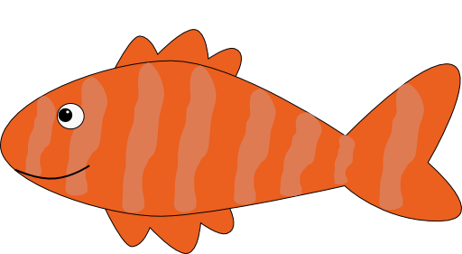
هيا يا بطل حدّد على الخريطة المسطحات المائية التي تطل عليها بلادي

Slide 23
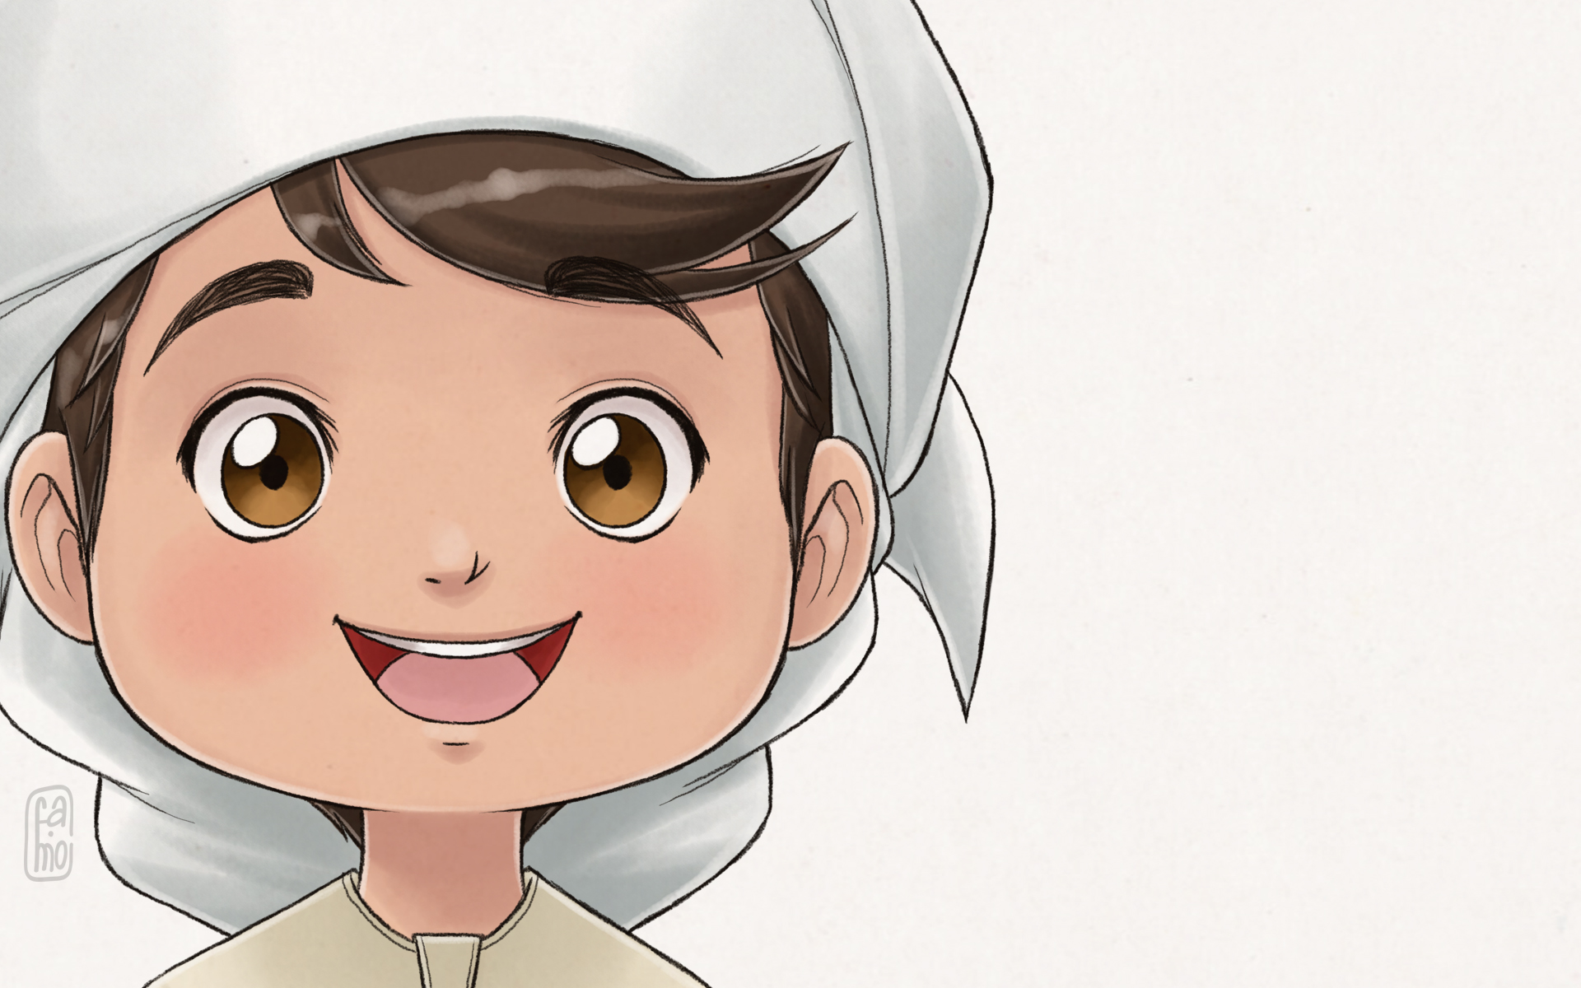
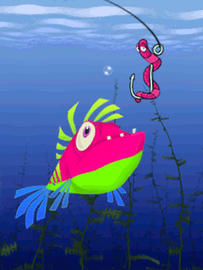
هيا يا أبطال نستنتج معاً طرائق صيد الأسماك

Slide 24
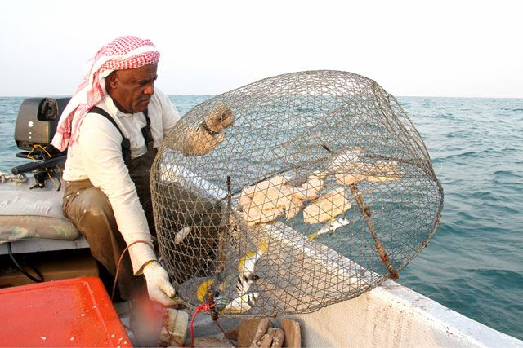
الْـقَـرْقُـور

Slide 25
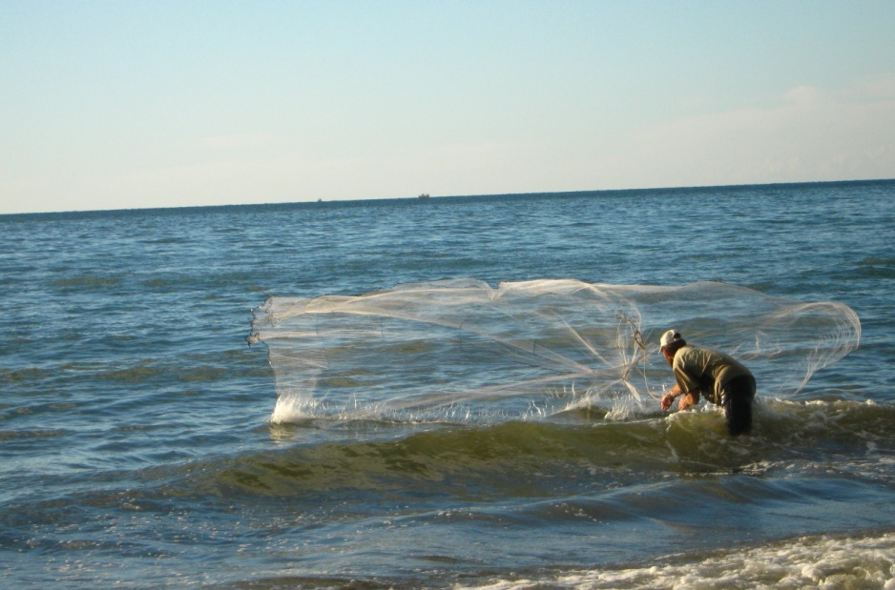
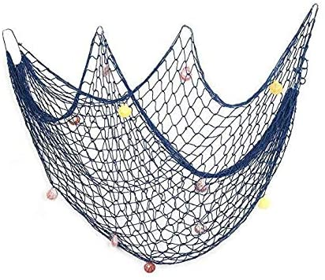
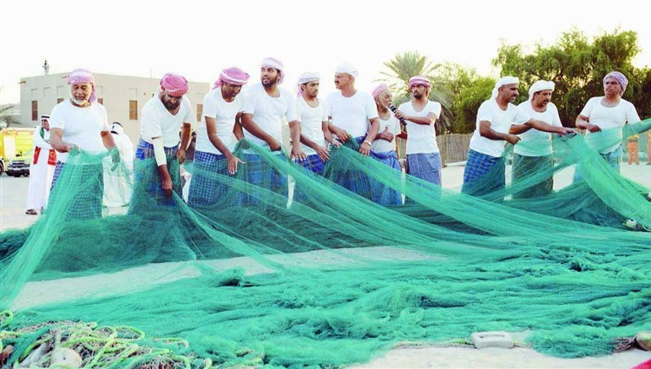
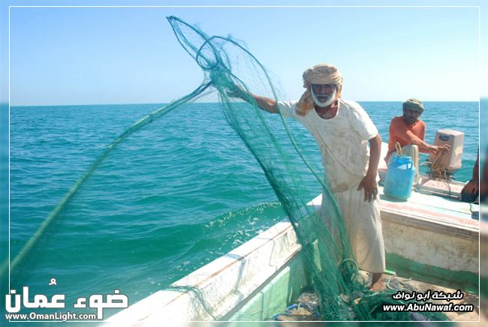
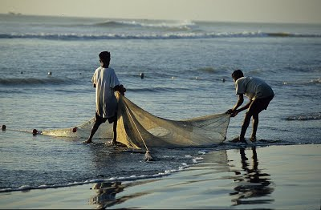
الشبكة

Slide 26
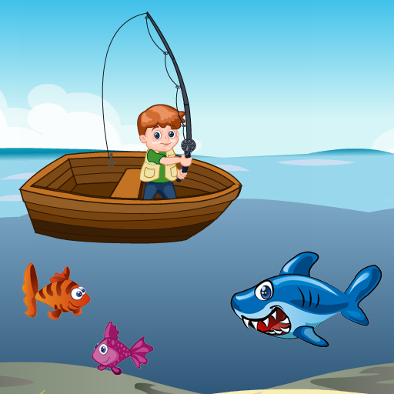
السنارة

Slide 27
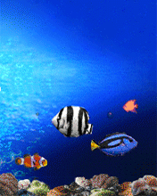
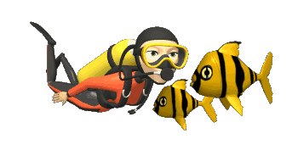
هيا يا أصدقائي نغوص في أعماق بحارنا لنستكشف أهم أنواع الأسماك المشهورة في بلادي

Slide 28
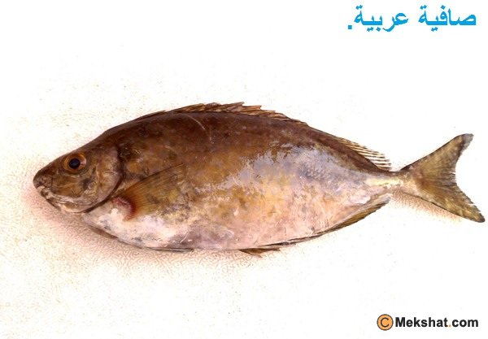
الصَّافي
الْكَنْعد

Slide 29
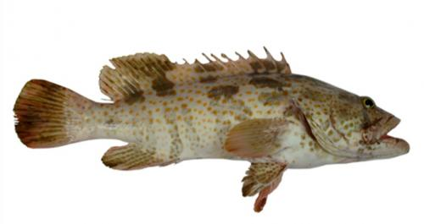
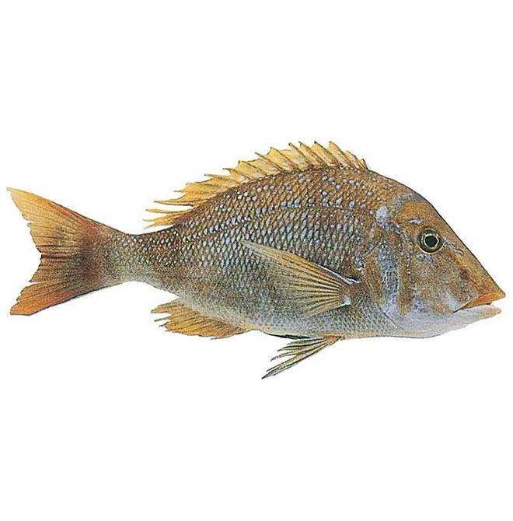
الهامور
الشّعري

Slide 30
ما أهمية الثروة السمكية في حياتنا يا أبطال ؟

Slide 31
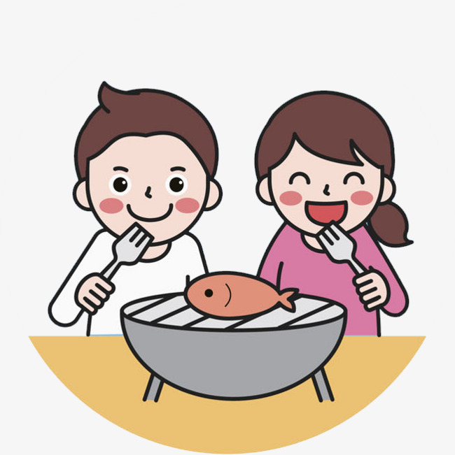
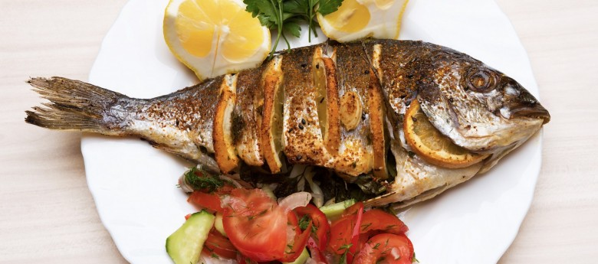
الغذاء

Slide 32
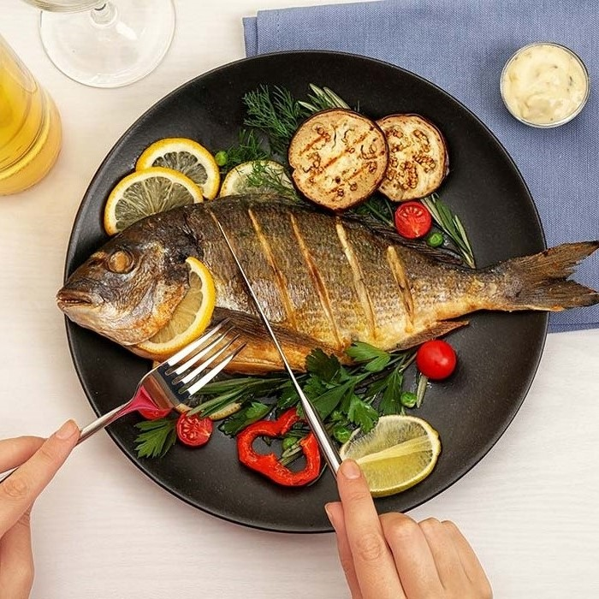
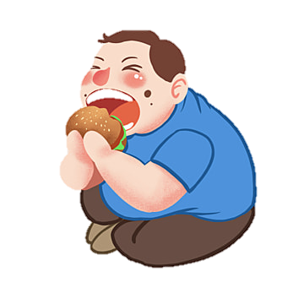
أيهما تفضل في الأكل
الوجبات السريعة أم تناول السمك ؟ ولماذا

Slide 33
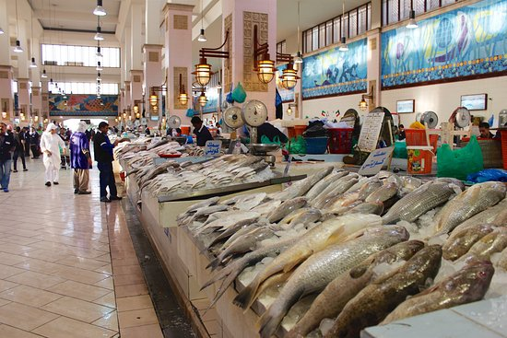
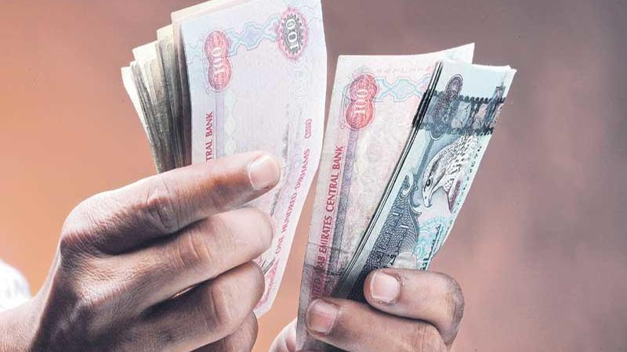
التجارة

Slide 34
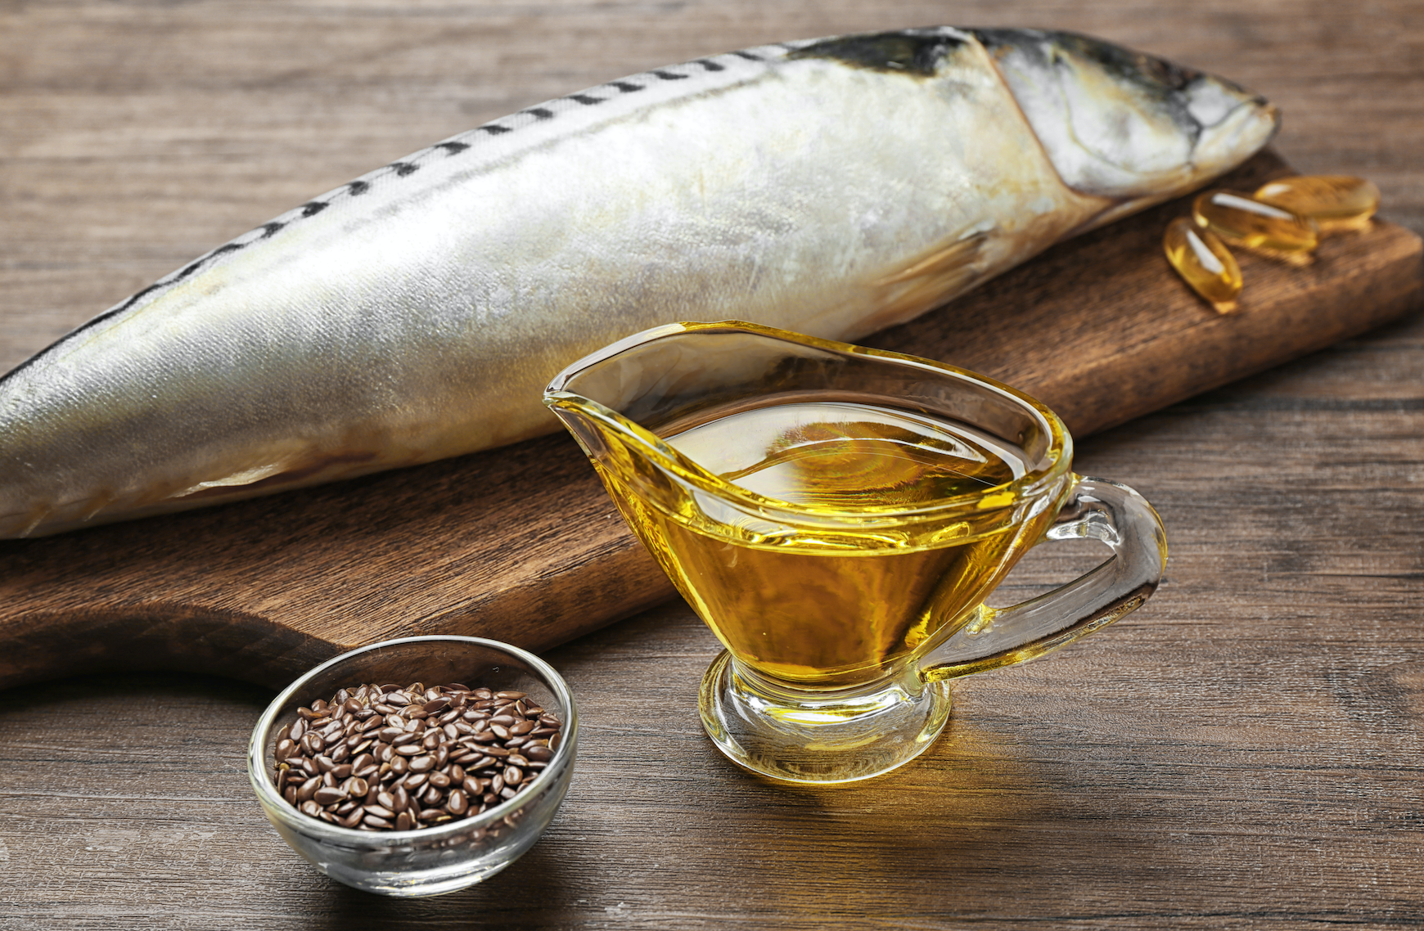
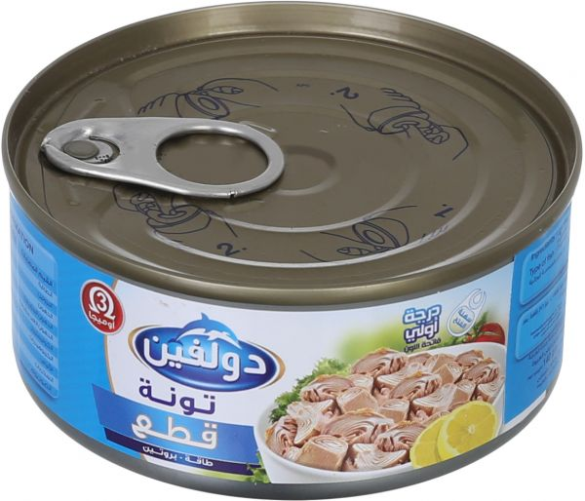
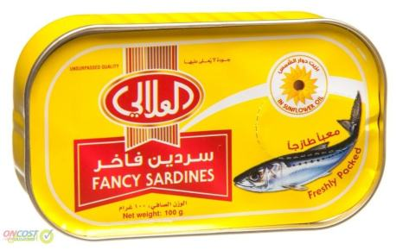
الصناعة
زيت السمك

Slide 35
أصدقائي دعونا نتعرف على الخدمات التي تقدمها بلادي للصيادين لزيادة الإنتاج السمكي

Slide 36
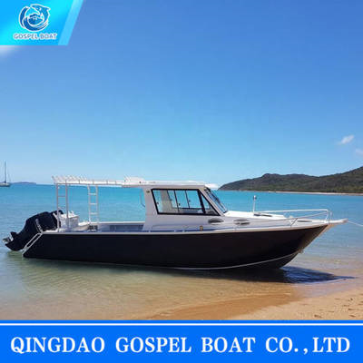
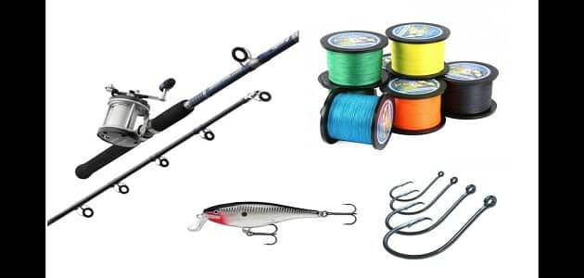
توفير أدوات صيد حديثة

Slide 37
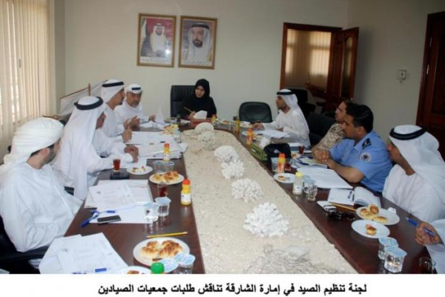
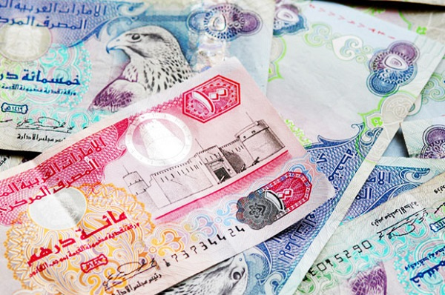
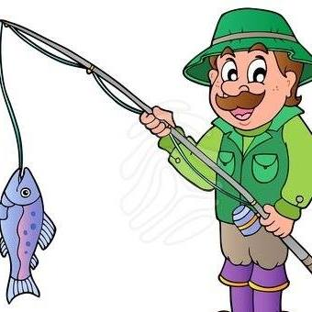
تزويد الصيادين بالمساعدات المالية و تلبية مطالبهم

Slide 38
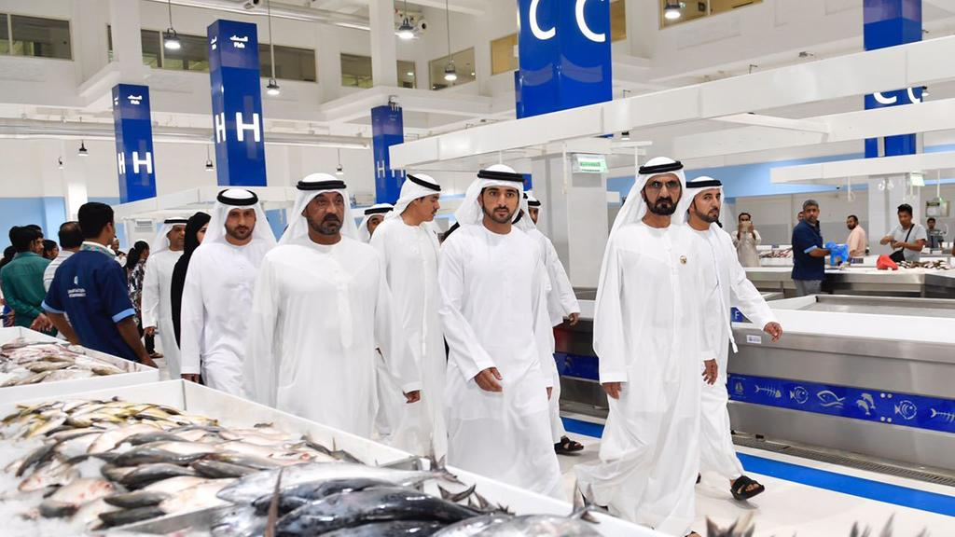
إنشاء الأسواق لبيع الأسماك

Slide 39
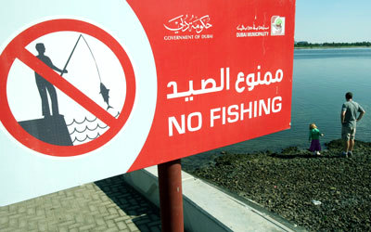
وضع إرشادات تنظم مهنة الصيد لحماية الثروات البحرية

Slide 40
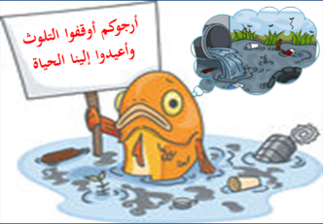
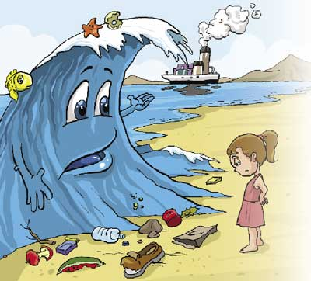
من واجبنا حماية مياه البحر من التلوث

Slide 43
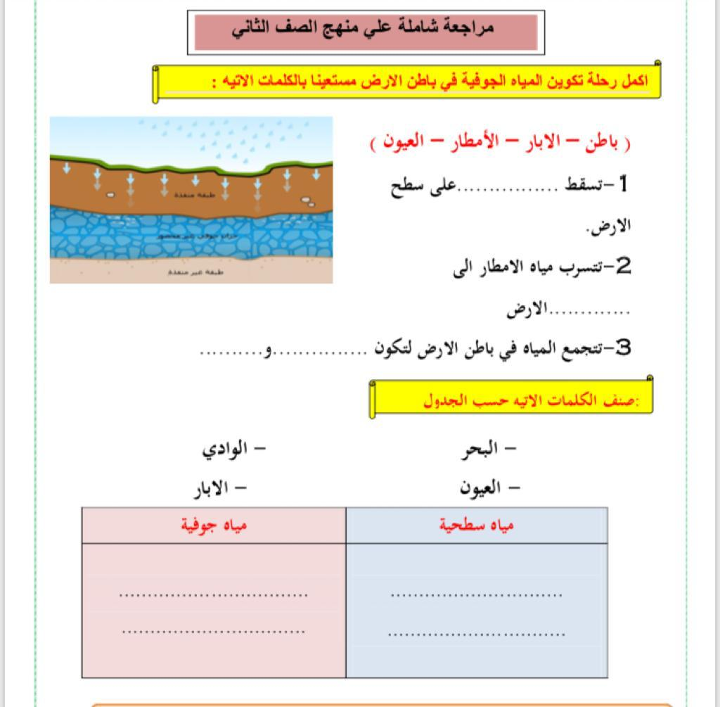

Slide 45
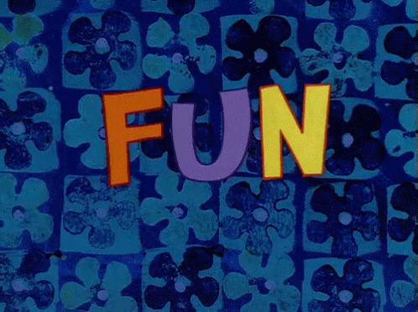
تأشيرة الخروج باستخدام استراتيجية التعلم باللعب

Slide 46
إلى اللقاء يا أصدقائي أتمنى أنكم استمتعم بدرسنا لليوم

